Slide 1
Update N+ OS
Ready For Update N+ OS Now
We Are Ready For it.

Slide 2
Update N+ OS
Ready For Update N+ OS Now
We Are Ready For it.
+
N

Slide 3
Update N+ OS
Ready For Update N+ OS Now
We Are Ready For it.
+
N

Slide 4
+
N
我们正在准备更新N+系统中
Hello
我们正在准备刷入N+系统中

Slide 5
准备中
+
N
Hello
我们正在准备更新N+系统中

Slide 6
更新
准备完成
准备中
N+OS新版本更新
Ver Beta A1
我们需要重启以进行下一步
!
切勿在更新过程中触碰任何按钮
重启
更新状态
更新已开始

Slide 7
更新
准备完成
准备中
N+OS新版本更新
Ver Beta A1
我们需要重启以进行下一步
!
重启
切勿在更新过程中触碰任何按钮
更新状态
更新已开始

Slide 8
更新
准备完成
N+OS新版本更新
Ver Beta A1
我们需要重启以进行下一步
重启

Slide 9
更新
准备完成
N+OS新版本更新
Ver Beta A1
我们需要重启以进行下一步
重启

Slide 10
更新
准备完成
N+OS新版本更新
Ver Beta A1
我们需要重启以进行下一步
重启

Slide 11
更新
准备完成
N+OS新版本更新
Ver Beta A1
我们需要重启以进行下一步
+
重启
N

Slide 12
更新
准备完成
N+OS新版本更新
Ver Beta A1
我们需要重启以进行下一步
+
重启
N

Slide 14




认证你的密钥
通过 N+OS 商城电脑客户端认证
请使用USB线连接至有客户端电脑，并打开N+OS商城，并同意连接
正在搜索可用的设备

Slide 15







欢迎
登录您的账号
你已经成功登录N+OS账号，感谢您注册Insider账号，接下来，我们将会帮助您配置系统
登录 N+OS Insider账号
您需要注意，N+ OS Canary版本十分不稳定，请不要把它当做主要的操作系统
您需要登录N+OS Insider账号以继续
物理密钥设备自动检测
我们检测到您的imei绑定了N+账户“N+”
您可直接登录并同步消息
下一步
下一步
个性化您的手机
第一步 （共3步）

Slide 16
欢迎
登录您的账号
你已经成功登录N+OS账号，感谢您注册Insider账号，接下来，我们将会帮助您配置系统
登录 N+OS Insider账号
您需要注意，N+ OS Canary版本十分不稳定，请不要把它当做主要的操作系统
您需要登录N+OS Insider账号以继续
物理密钥设备自动检测
我们检测到您的imei绑定了N+账户“N+”
您可直接登录并同步消息
下一步
下一步
个性化您的手机
第一步 （共3步）

Slide 17
欢迎
你已经成功登录N+OS账号，感谢您注册Insider账号，接下来，我们将会帮助您配置系统
更改时区
您需要注意，N+ OS Canary版本十分不稳定，请不要把它当做主要的操作系统
中国北京
可用
下一步
下一步
个性化您的手机
第一步 （共3步）

Slide 18
كيف حالك
你好啊
Comment vas-tu
Hoe gaat het
Kuidas sul läheb
Hello
こんにちは
hi
Hur är det med dig
어떻게 지내니
Как дела
你好
更改语言
更改时区
Hvernig hefur þú það
O sa cakava tiko vakacava
中文（简体）
中国北京
可用
可用
下一步
下一步
个性化您的手机
第一步 （共3步）

Slide 19

كيف حالك
你好啊
Comment vas-tu
Hoe gaat het
Kuidas sul läheb
Hello
こんにちは
hi
Hur är det med dig
어떻게 지내니
Как дела
更改主题
更改语言
更改时区
你好
Hvernig hefur þú það
O sa cakava tiko vakacava
橙黄
默认主题
中文（简体）
中国北京
可用
可用
绿叶
全新主题
下一步
下一步
天蓝
全新主题
下一步
个性化您的手机
第二步 （共3步）

Slide 20
كيف حالك
你好啊
Comment vas-tu
Hoe gaat het
Kuidas sul läheb
Hello
太棒了！
こんにちは
hi
所有的设定已经完成，现在，重启以获得最佳的体验
Hur är det med dig
어떻게 지내니
Как дела
更改主题
更改语言
你好
Hvernig hefur þú það
O sa cakava tiko vakacava
橙黄
默认主题
中文（简体）
可用
绿叶
全新主题
下一步
天蓝
全新主题
下一步
个性化您的手机
第三步 （共3步）
重启

Slide 21
太棒了！
所有的设定已经完成，现在，重启以获得最佳的体验
更改主题
橙黄
默认主题
绿叶
全新主题
天蓝
全新主题
下一步
重启
个性化您的手机
第三步 （共3步）

Slide 22
更新
准备完成
太棒了！
我们需要重启以进行下一步
重启
所有的设定已经完成，现在，重启以获得最佳的体验
重启

Slide 23
N+OS新版本更新
我们需要重启以进行下一步
重启

Slide 24






12:03
中国喵信
5G
95%
更新
准备完成
12:03
2019年8月22日
阳光明媚 21°
我们需要重启以进行下一步
让我们共同构建全新的N Plus OS
+
重启
N
您可进行反馈，我们会及时修改
N
前往反馈
喵乐
one
C418
让我们把问题一个个击破
我的应用呢？
N Plus OS使用抽屉式来摆放您的应用，只需要点击下方的按钮，即可见到您的程序。
?
不习惯
N Plus OS的操作方法？
请来让我们帮助您
前往帮助中心
前往帮助中心
添加应用助手磁贴

Slide 25

12:03
中国喵信
5G
95%
12:03
2019年8月22日
阳光明媚 21°
让我们共同构建全新的N Plus OS
+
N
您可进行反馈，我们会及时修改
N
前往反馈
喵乐
one
C418
让我们把问题一个个击破
我的应用呢？
N Plus OS使用抽屉式来摆放您的应用，只需要点击下方的按钮，即可见到您的程序。
?
不习惯
N Plus OS的操作方法？
请来让我们帮助您
前往帮助中心
前往帮助中心
添加应用助手磁贴
应用直达
添加要展示的应用
应用抽屉

Slide 26
12:03
中国喵信
5G
95%
12:03
2019年8月22日
阳光明媚 21°
应用直达
添加要展示的应用
让我们共同构建全新的N Plus OS
N
您可进行反馈，我们会及时修改
前往反馈
喵乐
one
应用抽屉
C418
让我们把问题一个个击破
我的应用呢？
N Plus OS使用抽屉式来摆放您的应用，只需要点击下方的按钮，即可见到您的程序。
?
不习惯
N Plus OS的操作方法？
请来让我们帮助您
前往帮助中心
前往帮助中心
添加应用助手磁贴

Slide 27
12:03
中国喵信
5G
95%
12:03
2019年8月22日
阳光明媚 21°
N
让我们共同构建全新的N Plus OS
您可进行反馈，我们会及时修改
前往反馈
喵乐
one
C418
让我们把问题一个个击破
我的应用呢？
N Plus OS使用抽屉式来摆放您的应用，只需要点击下方的按钮，即可见到您的程序。
?
不习惯
N Plus OS的操作方法？
请来让我们帮助您
前往帮助中心
前往帮助中心
添加应用助手磁贴
应用直达
添加要展示的应用
应用抽屉

Slide 28
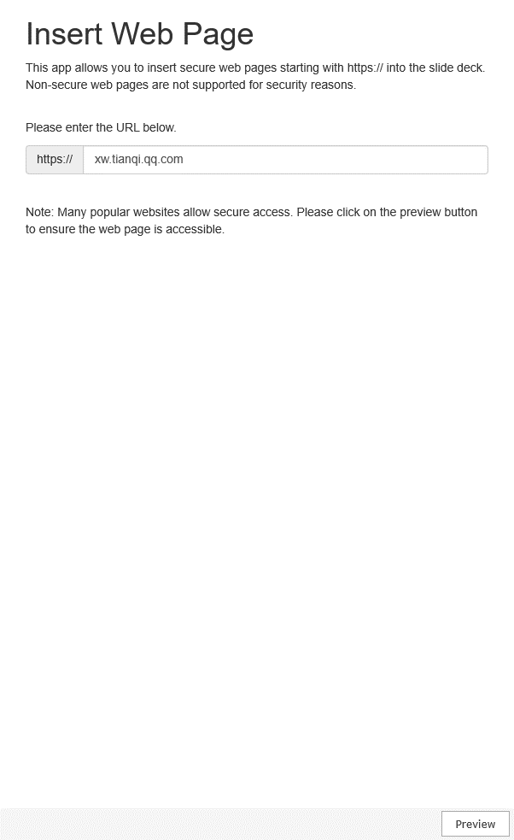
12:03
中国喵信
5G
95%
12:03
2019年8月22日
阳光明媚 21°
N
让我们共同构建全新的N Plus OS
您可进行反馈，我们会及时修改
前往反馈
喵乐
one
C418
让我们把问题一个个击破
我的应用呢？
N Plus OS使用抽屉式来摆放您的应用，只需要点击下方的按钮，即可见到您的程序。
?
不习惯
N Plus OS的操作方法？
请来让我们帮助您
前往帮助中心
前往帮助中心
添加应用助手磁贴
应用直达
添加要展示的应用
应用抽屉

